Slide 1
분산 빅데이터 서비스 시스템 구현
순천향대학교 공과대학
컴퓨터공학과
20204065 / 강민서

Slide 2
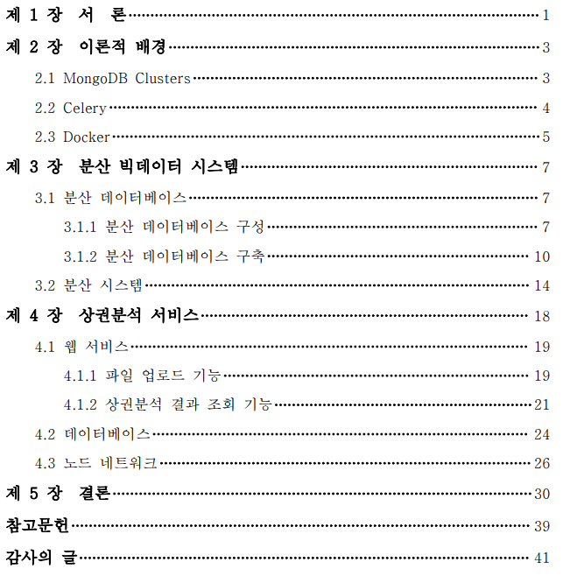
목차

Slide 3
목차
서론
이론적 배경
분산 빅데이터 시스템
상권분석 서비스

Slide 4

서론
상권분석이란?
: 지역이나 적합한 업종을 판단할 수 있도록 해당 지역의 유동 인구, 매출액, 업종, 연령대 분포 등을 분석한 것

Slide 5
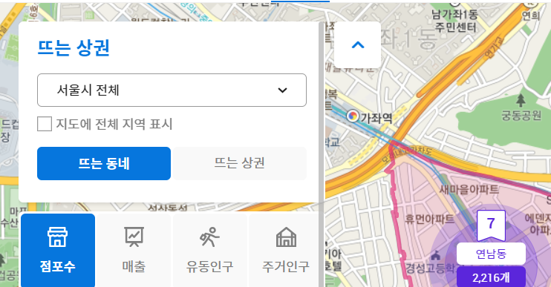
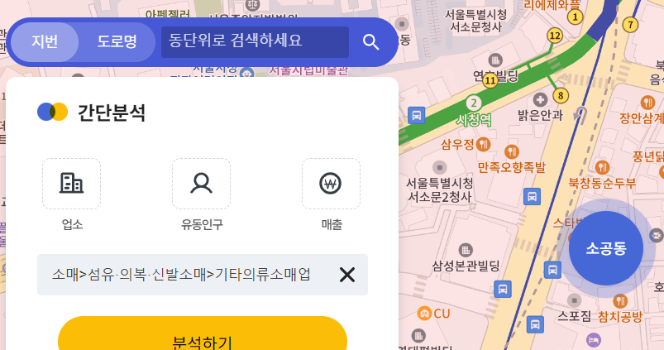
서론
< 서울시 상권분석 서비스 >
< 소상공인 상권분석 서비스 >
▪️ 학원 데이터 제공 x
▪️ 교통수단 데이터 x
▪️ 주차장 데이터 x
▪️ 상권영역별 분석x
-> 분산 빅데이터 서비스 시스템 구현

Slide 6
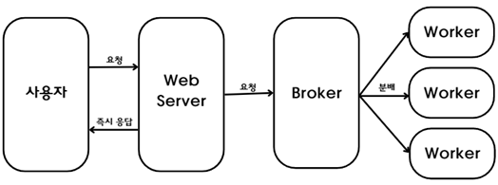
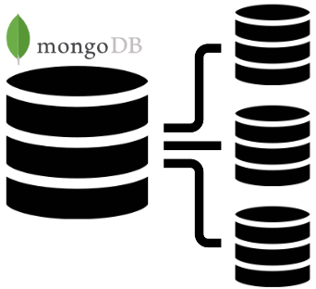
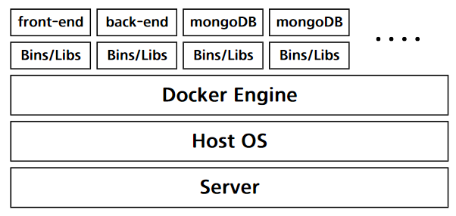
이론적 배경
Celery
MongoDB
Docker
Notes:
자신이 희망하는 업종이 가장 활성회 될 수 있는 장소를 선택하기 위한 것

Slide 7
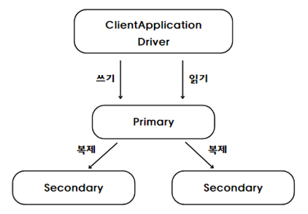
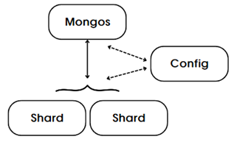
분산 빅데이터 시스템
3.1 분산 데이터베이스
3.1.1 분산 데이터베이스 구성
< Replica Set 구성 >
< Sharded Cluster 구성 >
Notes:
자신이 희망하는 업종이 가장 활성회 될 수 있는 장소를 선택하기 위한 것

Slide 8
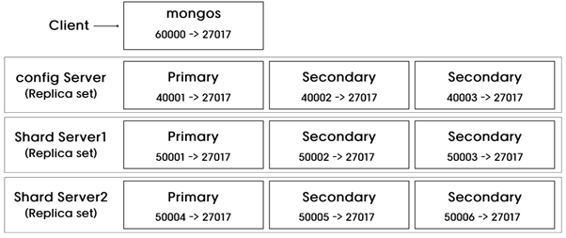
분산 빅데이터 시스템
3.1 분산 데이터베이스
3.1.2 분산 데이터베이스 구축
< Docker에서의 분산 데이터베이스 구성>
Notes:
자신이 희망하는 업종이 가장 활성회 될 수 있는 장소를 선택하기 위한 것

Slide 9
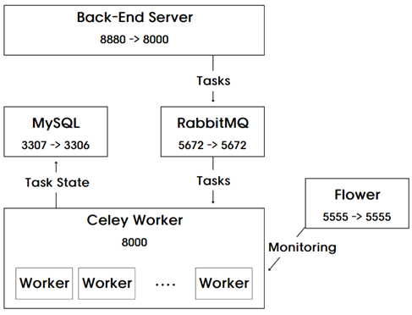
분산 빅데이터 시스템
3.2 분산 시스템
< Docker에서의 분산시스템 구성 >
Notes:
자신이 희망하는 업종이 가장 활성회 될 수 있는 장소를 선택하기 위한 것

Slide 10
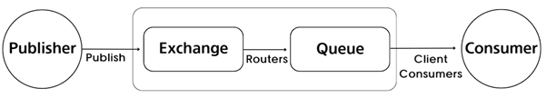
분산 빅데이터 시스템
3.2 분산 시스템
< RabbitMQ 메시지 브로커 AMQP >
Notes:
자신이 희망하는 업종이 가장 활성회 될 수 있는 장소를 선택하기 위한 것

Slide 11
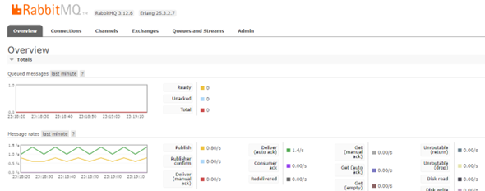
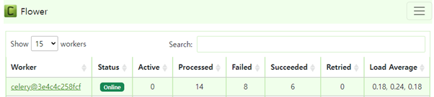
분산 빅데이터 시스템
3.2 분산 시스템
Notes:
자신이 희망하는 업종이 가장 활성회 될 수 있는 장소를 선택하기 위한 것

Slide 12
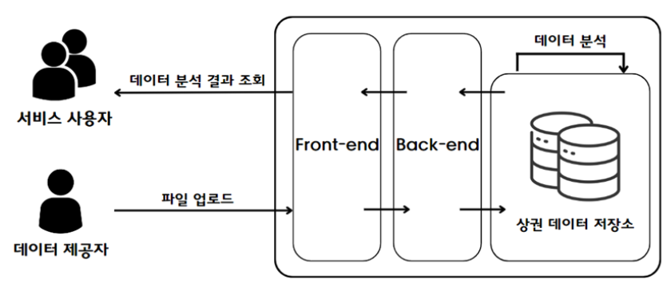
상권분석 서비스
4.1 웹 서비스
< 전체 시나리오 >
Notes:
자신이 희망하는 업종이 가장 활성회 될 수 있는 장소를 선택하기 위한 것

Slide 13
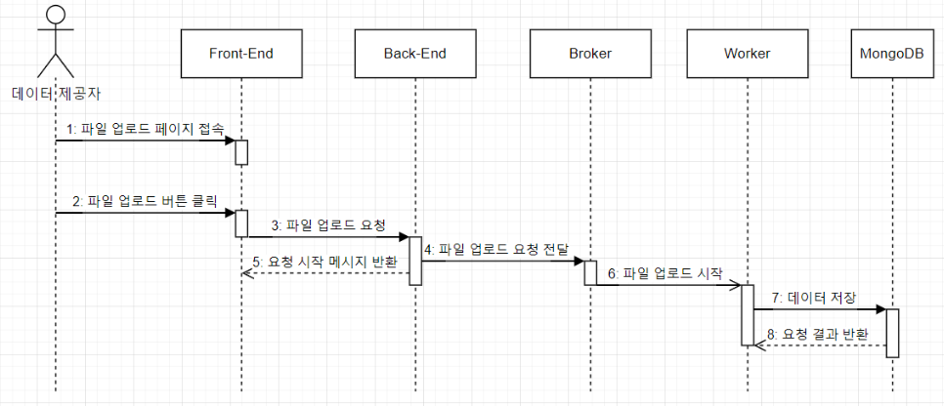
분산 빅데이터 시스템
4.1 웹 서비스
4.1.1 파일 업로드 기능
< 파일 업로드 시퀀스 다이어그램 >
Notes:
자신이 희망하는 업종이 가장 활성회 될 수 있는 장소를 선택하기 위한 것

Slide 14
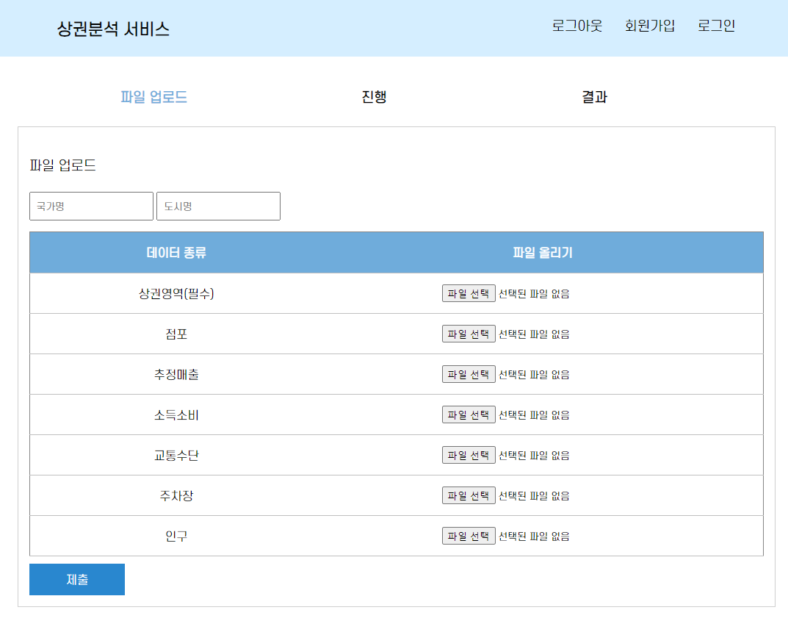
분산 빅데이터 시스템
4.1 웹 서비스
4.1.1 파일 업로드 기능
< 파일 업로드 화면 >
Notes:
자신이 희망하는 업종이 가장 활성회 될 수 있는 장소를 선택하기 위한 것

Slide 15
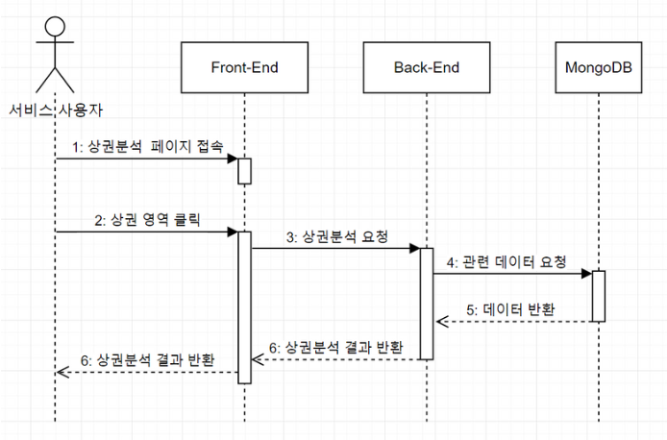
분산 빅데이터 시스템
4.1 웹 서비스
4.1.2 상권분석 결과 조회 기능
< 상권분석 결과 조회 시퀀스 다이어그램 >
Notes:
자신이 희망하는 업종이 가장 활성회 될 수 있는 장소를 선택하기 위한 것

Slide 16
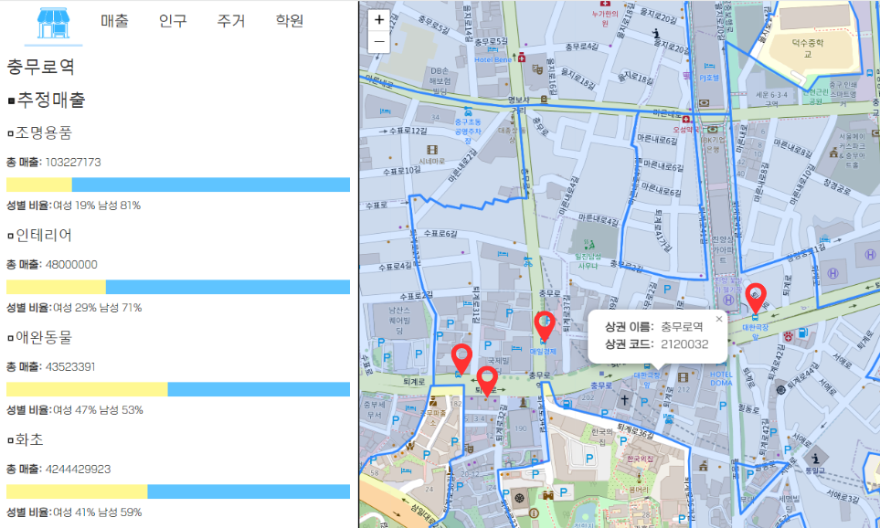
분산 빅데이터 시스템
4.1 웹 서비스
4.1.2 상권분석 결과 조회 기능
< 상권영역 선택 이벤트 발생 >
Notes:
자신이 희망하는 업종이 가장 활성회 될 수 있는 장소를 선택하기 위한 것

Slide 17
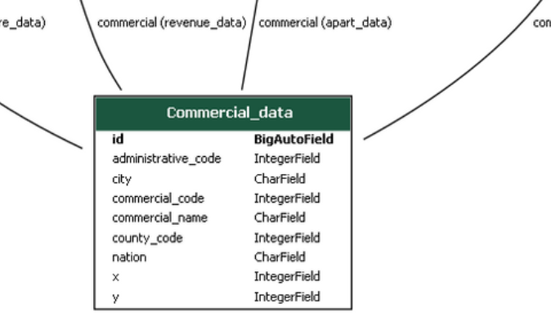
분산 빅데이터 시스템
4.2 데이터베이스
< 상권영역 데이터 모델 >
Notes:
자신이 희망하는 업종이 가장 활성회 될 수 있는 장소를 선택하기 위한 것

Slide 18
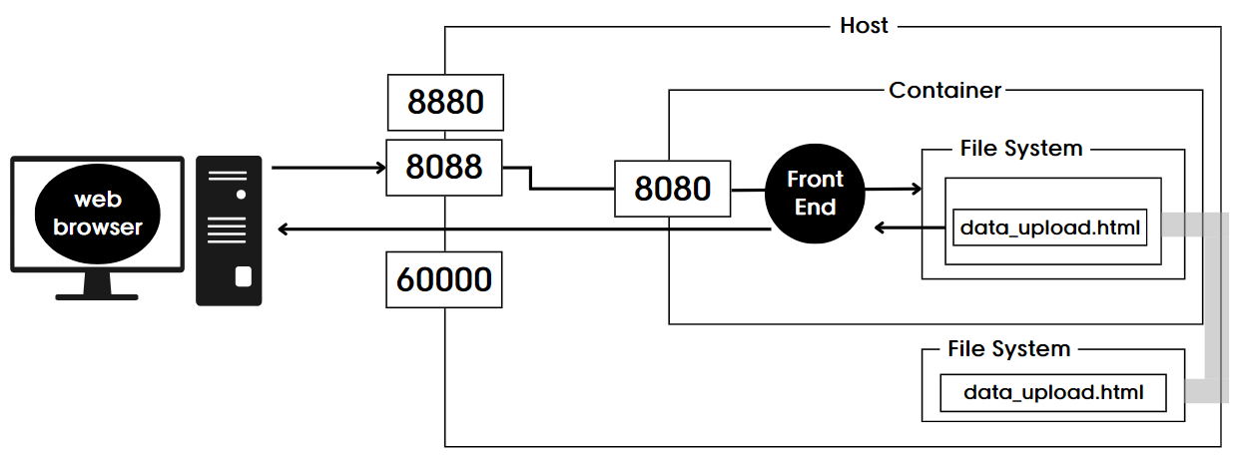
분산 빅데이터 시스템
4.3 노드 네트워크
< Docker에서의 Front-End 구성 >
Notes:
자신이 희망하는 업종이 가장 활성회 될 수 있는 장소를 선택하기 위한 것

Slide 19
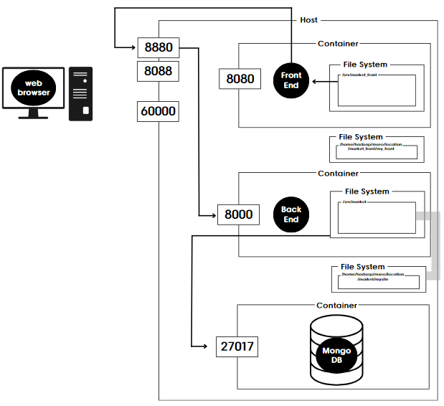
분산 빅데이터 시스템
4.3 노드 네트워크
< Docker에서의 Back-End 구성 >
Notes:
자신이 희망하는 업종이 가장 활성회 될 수 있는 장소를 선택하기 위한 것

